Slide 1


TIẾNG VIỆT 4

Slide 2
KHỞI ĐỘNG
THỬ TÀI XẾP CÁC TỪ NGỮ VÀO NHÓM PHÙ HỢP

Slide 3
1. Xếp các từ có tiếng bình dưới đây vào nhóm thích hợp:
bình an, bình chọn, bình luận, bình yên, thanh bình, bình phẩm, bình xét, hoà bình
a. Bình có nghĩa là yên ổn.
b. Bình có nghĩa là xem xét, xác định.
Notes:
GV chuẩn bị quà cho HS

Slide 4


1. Xếp các từ có tiếng bình dưới đây vào nhóm thích hợp:
bình an
a. Bình có nghĩa là yên ổn.
b. Bình có nghĩa là xem xét, xác định.
Notes:
GV chuẩn bị quà cho HS

Slide 5
1. Xếp các từ có tiếng bình dưới đây vào nhóm thích hợp:
bình chọn
a. Bình có nghĩa là yên ổn.
b. Bình có nghĩa là xem xét, xác định.
Notes:
GV chuẩn bị quà cho HS

Slide 6
1. Xếp các từ có tiếng bình dưới đây vào nhóm thích hợp:
bình luận
a. Bình có nghĩa là yên ổn.
b. Bình có nghĩa là xem xét, xác định.
Notes:
GV chuẩn bị quà cho HS

Slide 7
1. Xếp các từ có tiếng bình dưới đây vào nhóm thích hợp:
bình yên
a. Bình có nghĩa là yên ổn.
b. Bình có nghĩa là xem xét, xác định.
Notes:
GV chuẩn bị quà cho HS

Slide 8
1. Xếp các từ có tiếng bình dưới đây vào nhóm thích hợp:
thanh bình
a. Bình có nghĩa là yên ổn.
b. Bình có nghĩa là xem xét, xác định.
Notes:
GV chuẩn bị quà cho HS

Slide 9
1. Xếp các từ có tiếng bình dưới đây vào nhóm thích hợp:
bình phẩm
a. Bình có nghĩa là yên ổn.
b. Bình có nghĩa là xem xét, xác định.
Notes:
GV chuẩn bị quà cho HS

Slide 10
1. Xếp các từ có tiếng bình dưới đây vào nhóm thích hợp:
bình xét
a. Bình có nghĩa là yên ổn.
b. Bình có nghĩa là xem xét, xác định.
Notes:
GV tổ chức cho HS thảo luận nhóm đôi

Slide 11
1. Xếp các từ có tiếng bình dưới đây vào nhóm thích hợp:
hoà bình
a. Bình có nghĩa là yên ổn.
b. Bình có nghĩa là xem xét, xác định.
Notes:
GV tổ chức cho HS thảo luận nhóm đôi

Slide 12
TRƯỜNG TIỂU HỌC QUANG TRUNG
Sách kết nối tri thức với cuộc sống – Lớp 4
Năm học 2024-2025

LUYỆN TỪ VÀ CÂU
LỰA CHỌN TỪ NGỮ
Giáo viên: Dương Thị Quyên
Trang 114

Slide 13
1. Xếp các từ có tiếng bình dưới đây vào nhóm thích hợp:
bình an, bình chọn, bình luận, bình yên, thanh bình, bình phẩm, bình xét, hoà bình
Bình có nghĩa là yên ổn.
b. Bình có nghĩa là xem xét, xác định.
bình an
bình chọn
bình yên
bình luận
thanh bình
bình phẩm
hoà bình
bình xét
Notes:
HS đã làm ở phần khởi động nên giờ GV chốt lại thôi

Slide 14

2. Tìm từ thích hợp ở bài tập 1 thay cho bông hoa.
a. Ai cũng mong ước có một cuộc sống .
b. Chim bồ câu là loài chim tượng trưng cho .
c. Làng quê Việt Nam đẹp và .
Notes:
GV tổ chức cho HS thảo luận nhóm đôi

Slide 15
2. Tìm từ thích hợp ở bài tập 1 thay cho bông hoa.
a. Ai cũng mong ước có một cuộc sống .
Ai cũng mong ước có một cuộc sống bình yên.
Ai cũng mong ước có một cuộc sống bình yên.
Ai cũng mong ước có một cuộc sống thanh bình.
Notes:
GV tổ chức cho HS thảo luận nhóm đôi

Slide 16
2. Tìm từ thích hợp ở bài tập 1 thay cho bông hoa.
b. Chim bồ câu là loài chim tượng trưng cho .
Chim bồ câu là loài chim tượng trưng cho hoà bình.
Notes:
GV tổ chức cho HS thảo luận nhóm đôi

Slide 17
2. Tìm từ thích hợp ở bài tập 1 thay cho bông hoa.
b. Làng quê Việt Nam đẹp và .
Làng quê Việt Nam đẹp và thanh bình.
Làng quê Việt Nam đẹp và yên bình.
Notes:
GV tổ chức cho HS thảo luận nhóm đôi

Slide 18
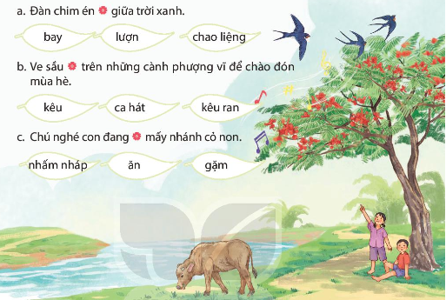
3. Dựa vào tranh, lựa chọn từ ngữ để hoàn thành câu. Giải thích lí do lựa chọn.
Notes:
GV tổ chức cho HS thảo luận nhóm đôi

Slide 19
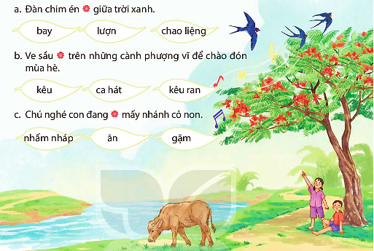
3.

Slide 20






3. Dựa vào tranh, lựa chọn từ ngữ để hoàn thành câu. Giải thích lí do lựa chọn.
Tiếp theo
Notes:
HS quan sát ở sách để làm

Slide 21

3. Dựa vào tranh, lựa chọn từ ngữ để hoàn thành câu. Giải thích lí do lựa chọn.
a. Đàm chim én giữa trời xanh.
a. Đàm chim én chao liệng giữa trời xanh.
A. bay
B. lượn
C. chao liệng
Notes:
Cả 3 từ ngữ đều có thể thay thế vào nhưng từ chao liệng là phù hợp nhất
GV đọc sgv để nắm thêm
Nhấp vào hộp quà để quay lại

Slide 22
3. Dựa vào tranh, lựa chọn từ ngữ để hoàn thành câu. Giải thích lí do lựa chọn.
b. Vè sầu ca hát trên những cành phượng vĩ để chào đón mùa hè.
b. Vè sầu trên những cành phượng vĩ để chào đón mùa hè.
A. kêu
B. ca hát
C. kêu ran
Notes:
Cả 3 từ ngữ đều có thể thay thế vào nhưng từ ca hát là phù hợp nhất
Nhấp vào hộp quà để quay lại

Slide 23
3. Dựa vào tranh, lựa chọn từ ngữ để hoàn thành câu. Giải thích lí do lựa chọn.
c. Chú nghé con đang nhấm nháp mấy nhánh cỏ non.
c. Chú nghé con đang mấy nhánh cỏ non.
A. nhấm nháp
B. ăn
C. gặm
Notes:
Cả 3 từ ngữ đều có thể thay thế vào nhưng từ nhấm nháp là phù hợp nhất
Nhấp vào hộp quà để quay lại

Slide 24
Ghi nhớ:
Để biểu đạt cùng một ý nghĩa, có thể dùng nhiều từ ngữ khác nhau.
Cần dùng từ ngữ phù hợp với hoàn cảnh sử dụng.
Muốn cho câu văn được sinh động, cần chú ý lựa chọn từ ngữ độc đáo.

Slide 25
VẬN DỤNG

Slide 26

4. Tìm từ phù hợp thay cho ô vuông để câu văn tạo được ấn tượng với người đọc.
a. Giọt sương trên phiến lá.
b. Trăng với những vì sao đêm.
c. Nắng ban mai lụa tơ vàng óng trên cánh đồng.
?
?
?

Slide 27
4. Tìm từ phù hợp thay cho ô vuông để câu văn tạo được ấn tượng với người đọc.
a. Giọt sương trên phiến lá.
?
Giọt sương long lanh trên phiến lá.
Giọt sương đọng trên phiến lá.
Giọt sương nằm nghiêng trên phiến lá.

Slide 28
4. Tìm từ phù hợp thay cho ô vuông để câu văn tạo được ấn tượng với người đọc.
b. Trăng với những vì sao đêm.
?
Trăng trò chuyện với những vì sao đêm.
Trăng thủ thỉ với những vì sao đêm.
Trăng tâm sự với những vì sao đêm.

Slide 29
4. Tìm từ phù hợp thay cho ô vuông để câu văn tạo được ấn tượng với người đọc.
c. Nắng ban mai lụa tơ vàng óng trên cánh đồng.
?
Nắng ban mai trải lụa tơ vàng óng trên cánh đồng.
Nắng ban mai dệt lụa tơ vàng óng trên cánh đồng.

Slide 30
Ghi nhớ:
Để biểu đạt cùng một ý nghĩa, có thể dùng nhiều từ ngữ khác nhau.
Cần dùng từ ngữ phù hợp với hoàn cảnh sử dụng.
Muốn cho câu văn được sinh động, cần chú ý lựa chọn từ ngữ độc đáo.

Slide 31
DẶN DÒ

